Slide 1
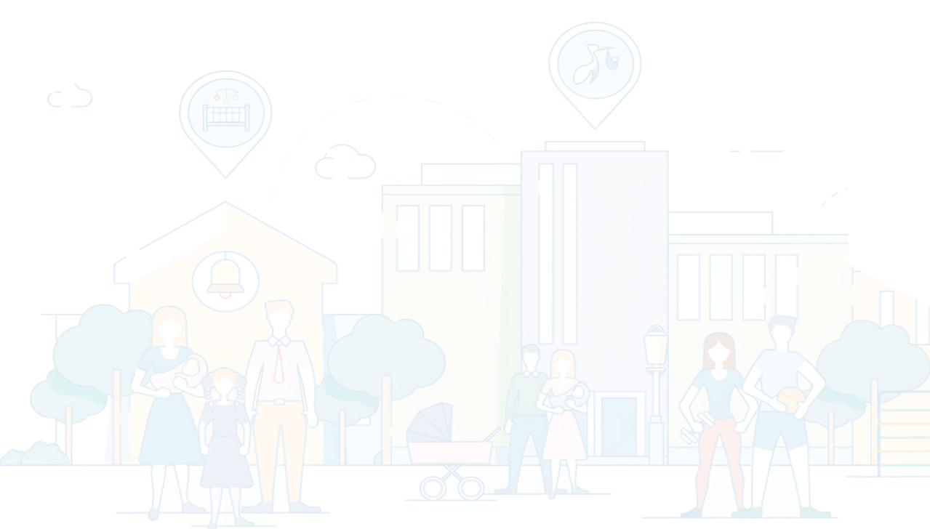
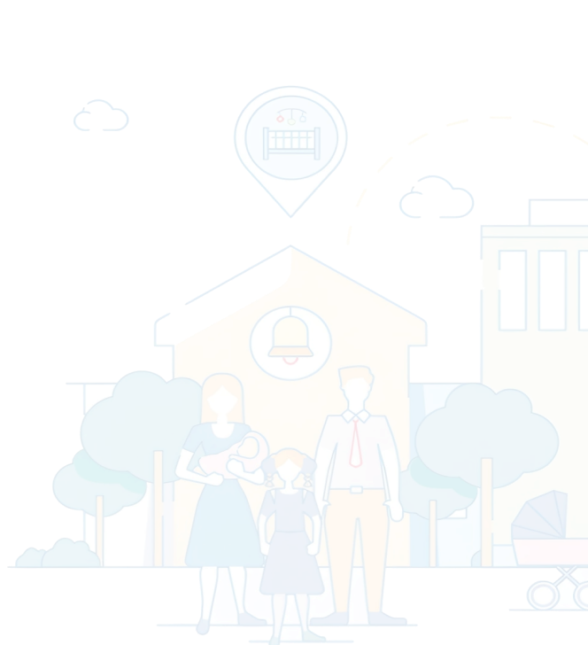
ПИЛОТНЫЙ ПРОЕКТ
ПО КОМПЛЕКСНОЙ РЕАБИЛИТАЦИИ И АБИЛИТАЦИИ ДЕТЕЙ-ИНВАЛИДОВ
С ИСПОЛЬЗОВАНИЕМ ЭЛЕКТРОННОГО СЕРТИФИКАТА
ДЕТИ ОТ 4 ДО 17 ЛЕТ, КОТОРЫМ ВПЕРВЫЕ УСТАНОВЛЕНА ИНВАЛИДНОСТЬ
КУРС РЕАБИЛИТАЦИИ – 21 ДЕНЬ
78
тыс. чел.
стационарная форма:
Услуги специалистов:
психолог,
дефектолог,
логопед,
инструктор АФК, реабилитолог, физиотерапевт
полустационарная форма:
Центр
«Сосновый бор»
г. Рязань, р-н Солотча, д.24
Тел. +7 (4912) 203-312
Центр
социального развития
г. Рязань, ул. Грибоедова, д.8а
Тел. +7(4912) 21-00-08
для детей и сопровождающего лица из МО возможность проживания в Центре «Семья»
38
тыс. чел.
СДУ
4,7
тыс. чел.

